Slide 1
4. Ressourcen und ihre Nutzung

Slide 2
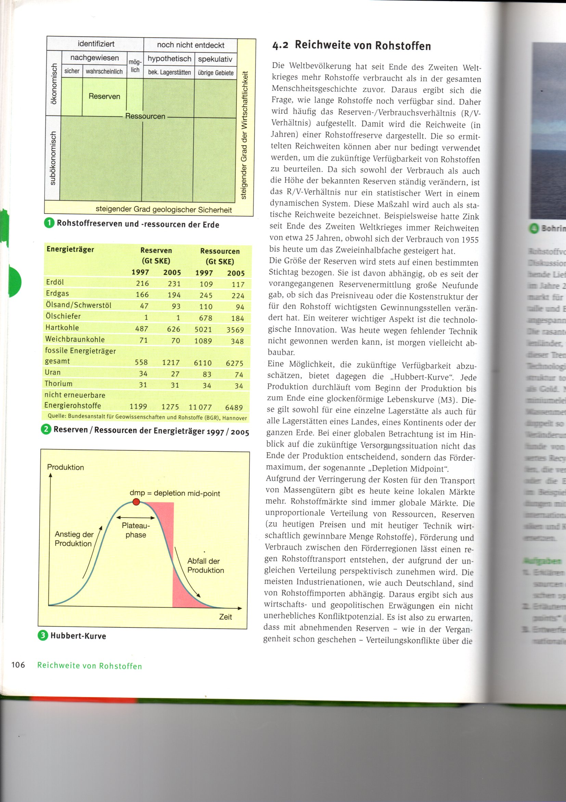
Unterschied Rohstoffe, Reserven, Ressourcen
Rohstoffe: natürlich vorkommende Stoffe, die entweder direkt oder nach Aufbereitung in den Produktionsprozess eingehen
Ressourcen: alle Rohstoffe der Welt (Lage muss nicht zwingend bekannt und Abbaubarkeit nicht zwingend gegeben sein)
Reserven: Untergruppe der Ressourcen, bei denen bekannt ist, wo sie liegen und deren Abbau wirtschaftlich und technisch

Slide 3
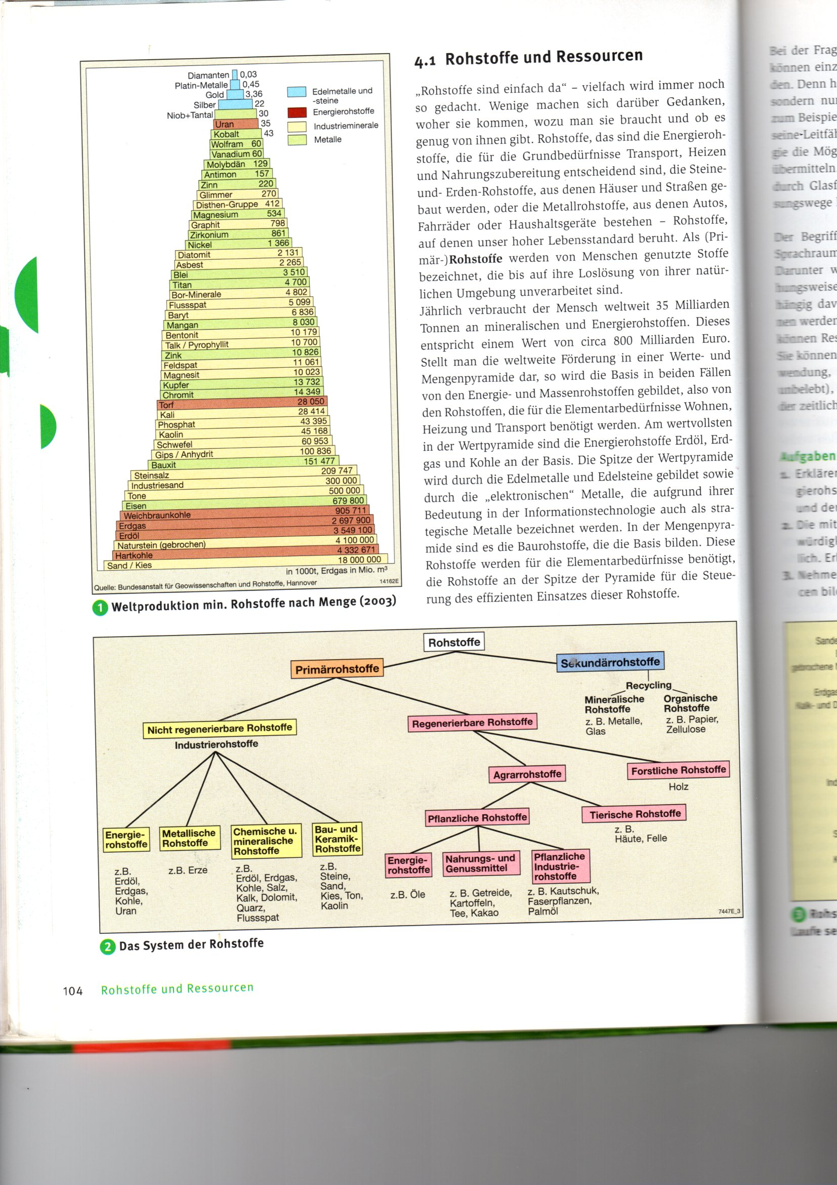
Untergliederung der Rohstoffe

Slide 4
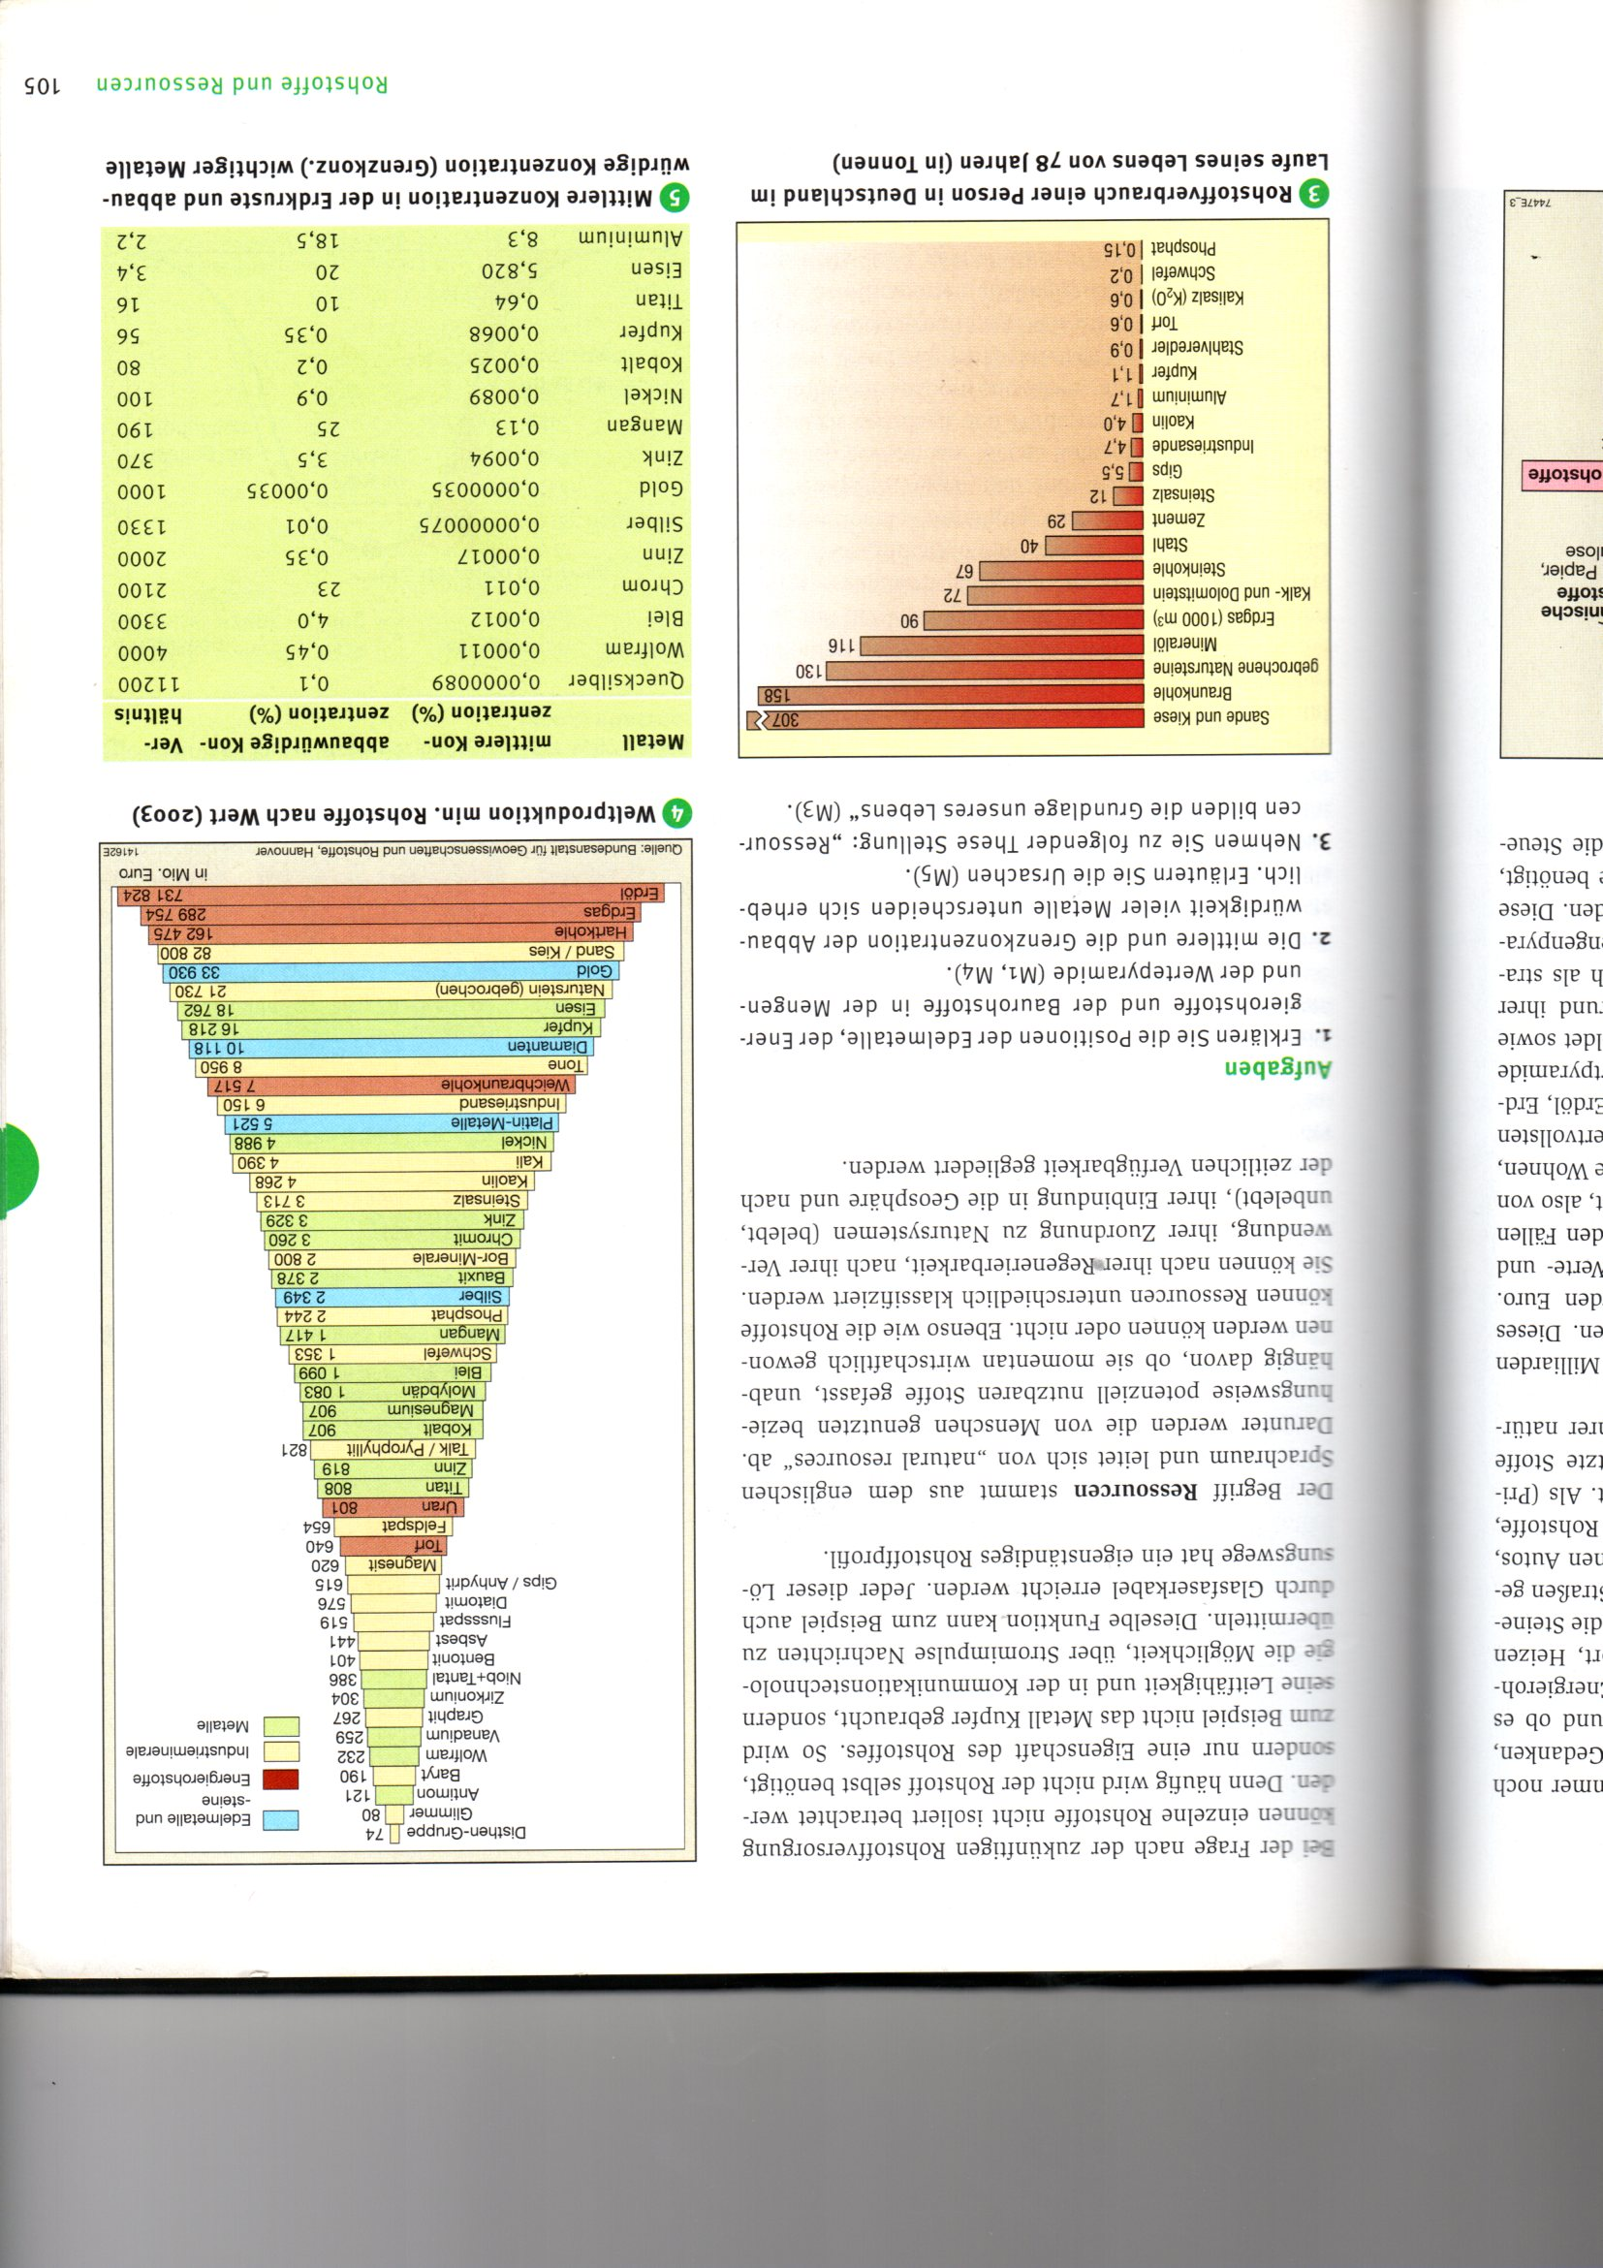
Erklären Sie die Position der Edelmetalle, der Energierohstoffe und der Baurohstoffe in der Mengen- und Wertepyramide

Slide 5
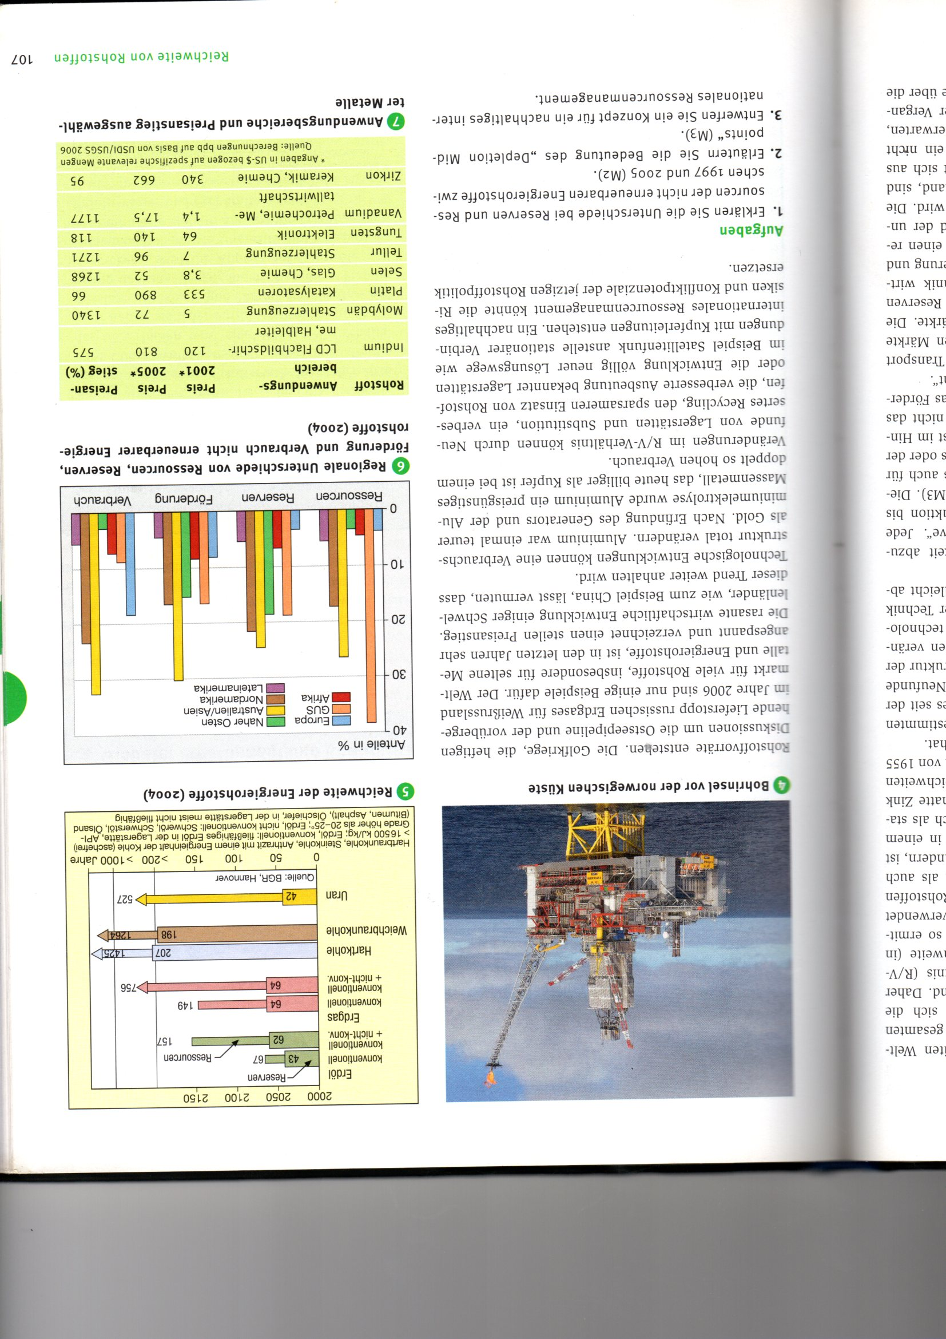
R/V-Verhältnis

Slide 6
Hubbert-Kurve

Slide 7
Unbedingt anschauen:
Youtube.com:
Simple Club Video: Bodenschätze: Verfügbarkeit und Konflikte – Rohstofflagerstätten und fossile Energieträger

Slide 8
Aufgaben (Bearbeitungszeitraum: bis 18.05.20)
Lest im Lb. S. 106-107 und beantwortet folgende Fragen:
Diskutiere die Fragestellung, ob es einen Überfluss oder einen Mangel an Rohstoffen gibt!
Wie muss ein rohstoffarmes Industrieland, wie Deutschland oder Japan seine Rohstoffversorgung planen?
Vergleiche des Rohstoffpotential des Erzgebirges mit dem der Arktis und der Antarktis (Atlanten und Internet)

Slide 9
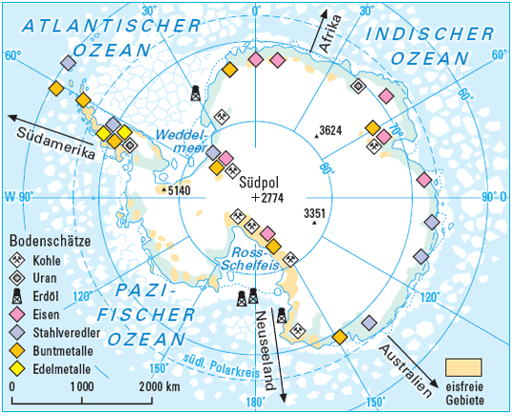
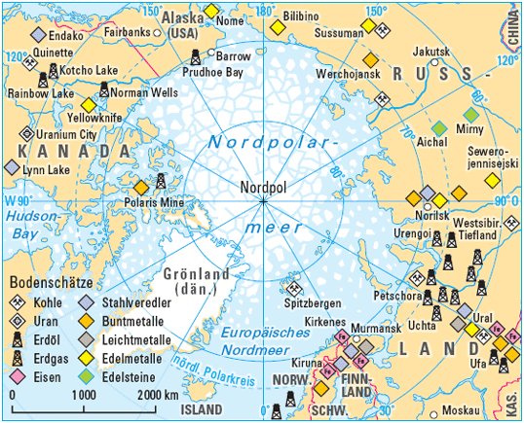
Bodenschätze der Antarktis
Bodenschätze der Arktis

